Slide 1
Biblio
Le site de la bibliothèque de Pontault-Combault

Slide 2
Sommaire
Les fonctionnalités
Les difficultés
Les améliorations
En quoi Biblio résiste aux injections SQL ?

Slide 3
Les principales fonctionnalités
Page d’accueil
Création de compte
Connexion / Déconnexion
Visualisation / Modification des informations sur le compte
Recherche de livres
Visualisation des prêts

Slide 4

Page d’accueil

Slide 5
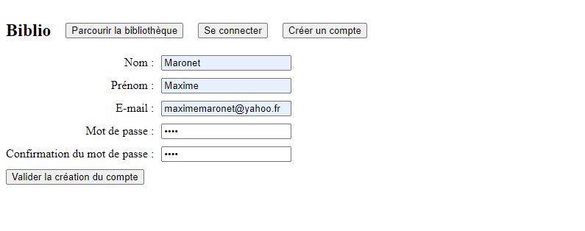
Création de compte

Slide 6

Connexion

Slide 7

Déconnexion

Slide 8

Informations sur le compte

Slide 9
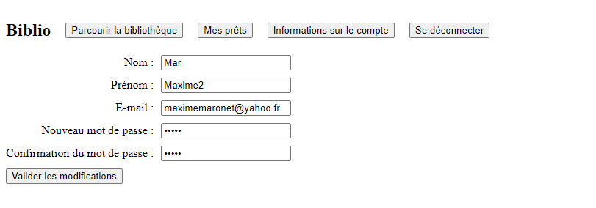
Modification des informations

Slide 10
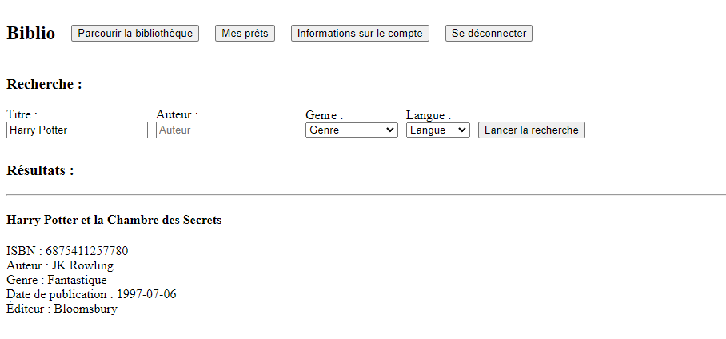
Parcourir la bibliothèque

Slide 11
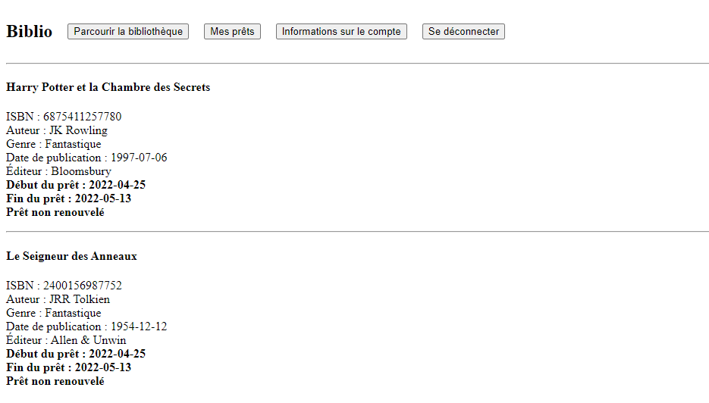
Les prêts

Slide 12
Les difficultés rencontrées
Connexion à la base de données

Slide 13
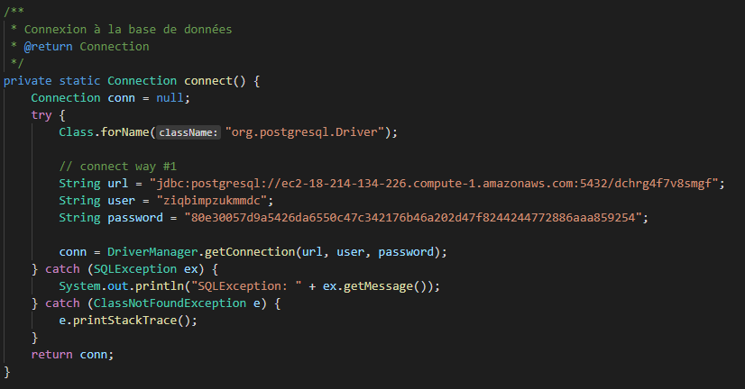
Connexion à la base de données
J’ai d’abord tenté la connexion avec JDBCTemplate.
La connexion ne fonctionnait pas, l’application me renvoyait une erreur « No suitable driver found… ».
J’ai refait le système de connexion mais l’erreur était la même.
En modifiant « postgres » par « postgresql » dans l’URL, le problème a été réglé.

Slide 14
Les améliorations possibles
Travailler sur le design du site
Ajouter l’Espace Administrateur
Ajouter la possibilité de réserver ou de commander un livre qui ne serait pas disponible

Slide 15
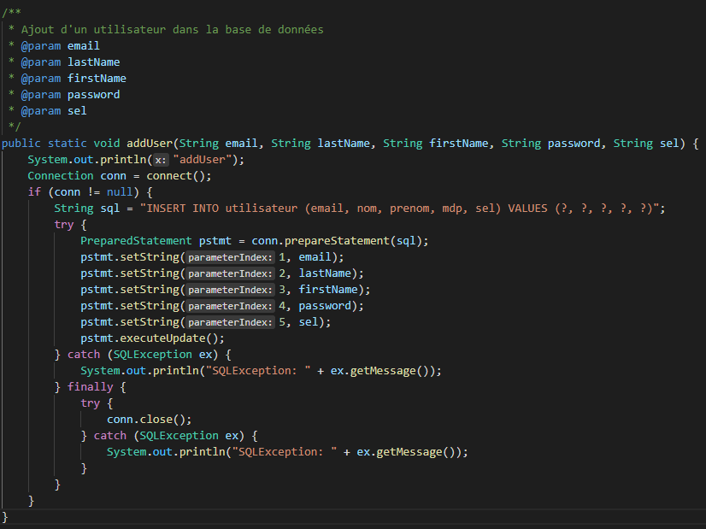
Comment Biblio résiste aux injections SQL ?
Toutes les fonctions interagissant avec la base de données utilisent les fonctions « setString() » ou « setInt() » du PreparedStatement pour intégrer des variables aux requêtes SQL, ce qui permet la vérification automatique des injections.

